Slide 1
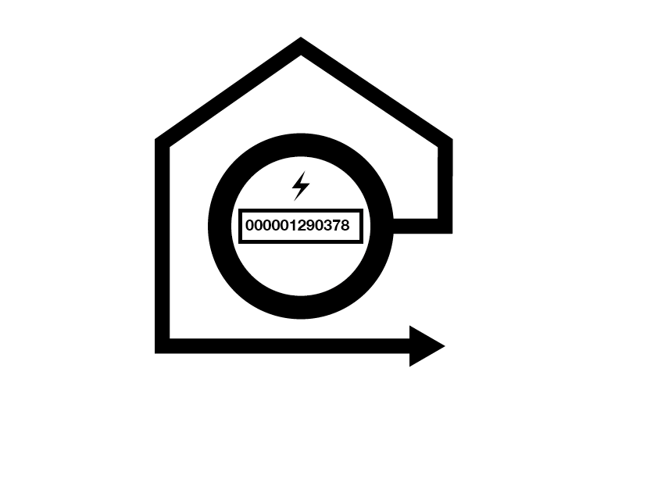
SmartValAPI
Reimar Klammer,
Maximilian Unterrainer,
Christopher Wieland
Betreuung durch :
DI Eduard Hirsch,
DI Fabian Knirsch, BSc,
Di Armin Veichtlbauer
Notes:
Showmaster: Max
REDD: The Reference Energy Disaggregation Data Set, Version 1.0
UK-DALE: domestic appliance-level electricity 5 Homes (3x 16kHz, 2x 1/s)
ADRES: TU Wien Autonome Dezentrale Regenerative Energie Systeme
GREEND: Klagenfurt/Udine (Ö/IT)

Slide 2
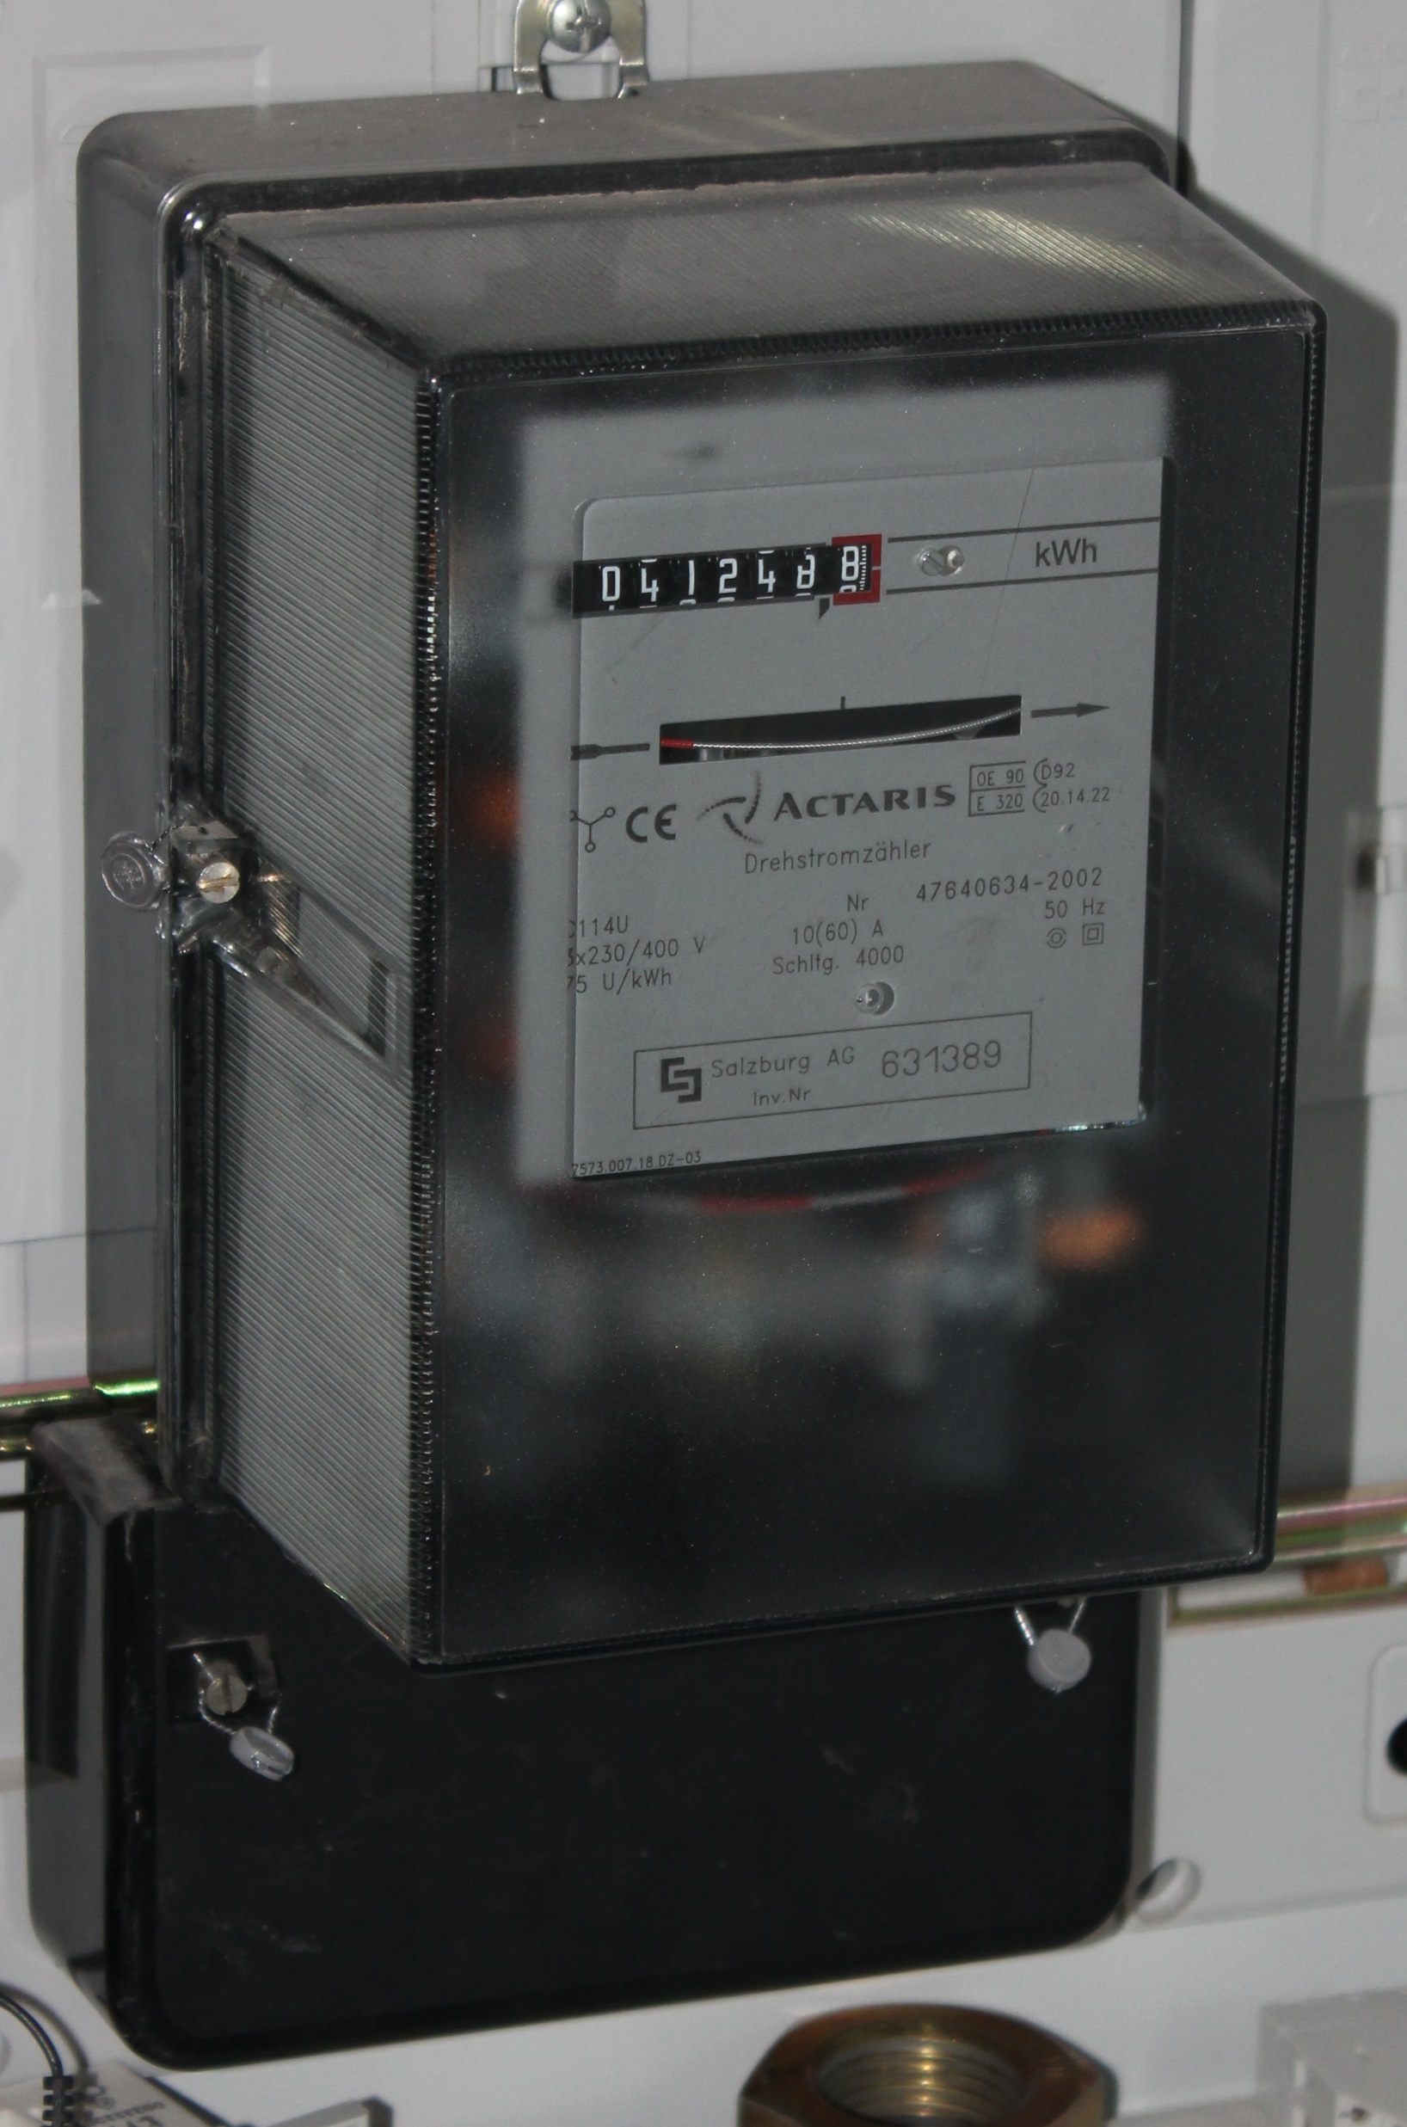
Notes:
Showmaster: Max
auch hier von analog nach digital.

Slide 3


Notes:
Showmaster: Max
Bei 500,000 Zähler angenommen werden
Datenmenge: 1 -> 31,536.000 bei viertelstündlich
So wer wie die Sbg hat dann jährlich ~16.000.000.000 Datensätze jährlich

Slide 4
Lösung: SmartValAPI, Herangehen, Konzept, Architektur, Komponentenmodell, Umsetzung
Notes:
Showmaster: Reimar
Die Lösung für der großen Datenmengen ist die SmartValAPI, welche es ermöglicht, große Datenmengen benutzerrechtegesteuert anzuzeigen.
Zur Umsetzung wurde die Programmiersprache Java mit dem Spring Framework gewählt. Spring bot alle Funktionen an, um die Arbeit umzusetzen.
Die Software wurde in 3 große Komponenten aufgeteilt:
-> Dem Zugriff der Daten durch ein Restinterface,
-> einer rollenbasierten Benutzerrechtesteuerung und
-> der Datenhaltung.

Slide 5
hier hapert es noch ein bisserl: wie weit gehen wir in die Details? Integration Spring, Hibernate? LDAP? REST?
Notes:
Showmaster: Reimar, für LDAP Chris
Der rollenbasierte Zugriff zu den Daten wurde mit einem LDAP Dienst und der Anbindung an das Spring Framework gelöst.
In der SmartValAPI wurden viele Funktionen wie beispielsweise das Anlegen von Neukunden oder Energieberatern mit entsprechenden Rollen bereitgestellt.
Ebenso können weitere Smartmeter den Kunden oder auch Netzbetreibern zugeordnet werden.
Somit ist der Aufbau einer Hierarchie von beispielsweise Netzbetreiber über Energieberater zum Kunden möglich.
Der LDAP Dienst sorgt weiters dafür, dass beim Zugriff von Daten eines Smartmeters überprüft werden kann, ob ein solcher Zugriff
Erlaubt ist. Dies wird gleich auch gezeigt.
Mit dieser Hierarchie kann weiters festgelegt werden, in welcher Genauigkeit Einsicht in die Smartmeterdaten genommen werden kann.

Slide 6
Beispielaufrufe Admin Schnittstelle, mit und ohne Berechtigung
Notes:
Showmaster: Chris

Slide 7
Beispielaufrufe Benutzerschnittstelle
Notes:
Showmaster: Chris,Übergang: Max

Slide 8
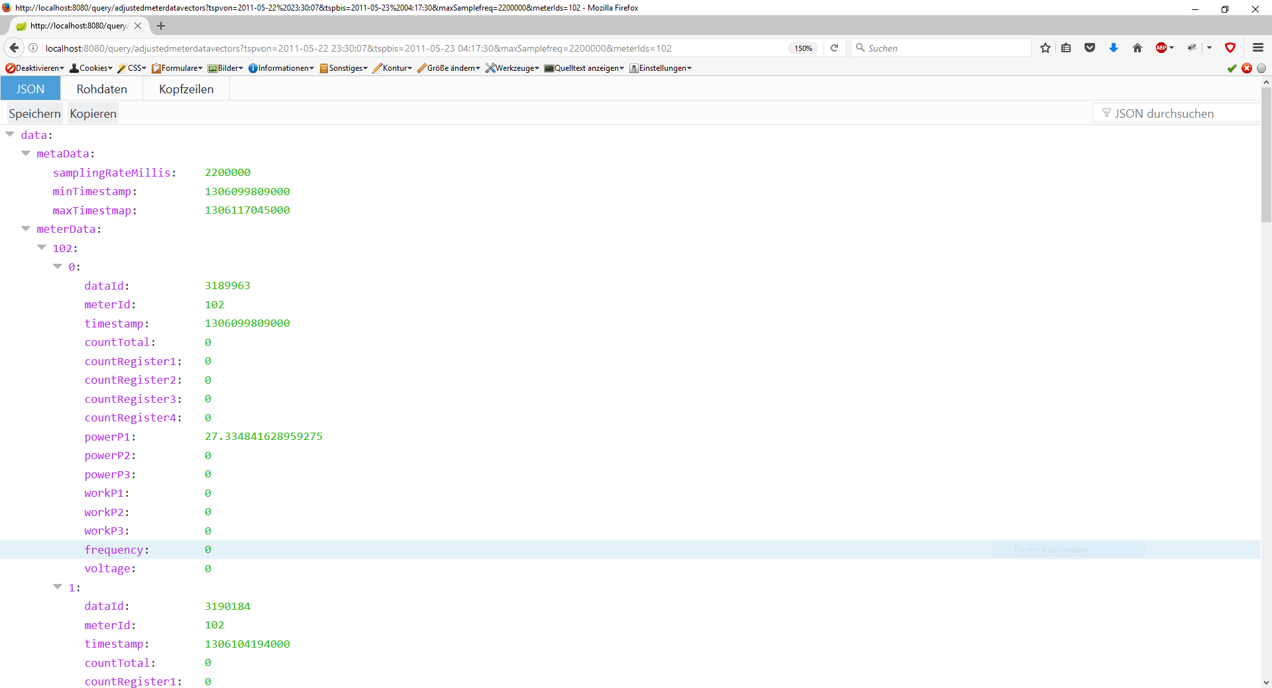
Notes:
Showmaster: Max

Slide 9
Notes:
Showmaster: Max
erstes: eine Kurve als Liniendiagramm, Daten aus test für Diagramme, Tabelle 3

Slide 10
Notes:
Showmaster: Max
Zweite: zwei Kurven, auf gleich gebracht und gemeinsam dargestellt

Slide 11
Notes:
Showmaster: Max
REDDhouse_4_channel_14 als Balkendiagramm, um zu zeigen dass es Mittelwerterhaltend ist. drittes: vier Bilder von einer Kurve auf jeweils die Hälfte der Auflösung gebracht

Slide 12
Abschluss: 100000 Smartmeter nebeneinander und: wir sind bereits für die Datenflut.
© 2017 Fachhochschule Salzburg GmbH www.fh-salzburg.ac.at
Notes:
Showmaster: Chris

